Slide 1
实验十
实验大作业

Slide 2
实验大作业目的
对学生汇编语言程序实验课编程能力整体考查
考查学生团队合作编程的效率和团队学习能力
有一定的挑战性

Slide 3
实验大作业要求
编写一个汇编程序debug01.exe，能模拟debug的 5个命令 （u,d,r,g,p）
实验分组完成，一组最多5人，选一组长，5月18日前学习委员负责分组名单通过钉钉发给老师（智能给林老师，网安给卢老师），没小组的没分数。

Slide 4
大作业评分办法
组长：6月7日前上传本组（1）实验报告 （2）程序源码 （3）组员（包括自己）完成的工作说明及评分（百分制）。
老师一组抽查一名组员对大作业实验内容进行讲解（5月28日课堂）。
老师会根据实验报告，抽查结果给出每组平均分，再根据组长评分，给出每个组员得分。

Slide 5
Debug使用说明
Debug的安装：https://blog.csdn.net/bytxl/article/details/48047193
Debug命令： https://baike.baidu.com/item/debug%E5%91%BD%E4%BB%A4/10080524?fr=aladdin

Slide 6
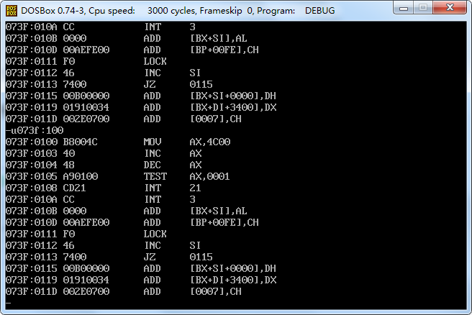
具体要求和说明
.
1、u命令，debug01.exe，驻留内存一段程序(不少于6条语句），能反汇编显示出来
从debug中学习反汇编机器码,也可查8088汇编机器码表（网络）
如：u073f:100

Slide 7
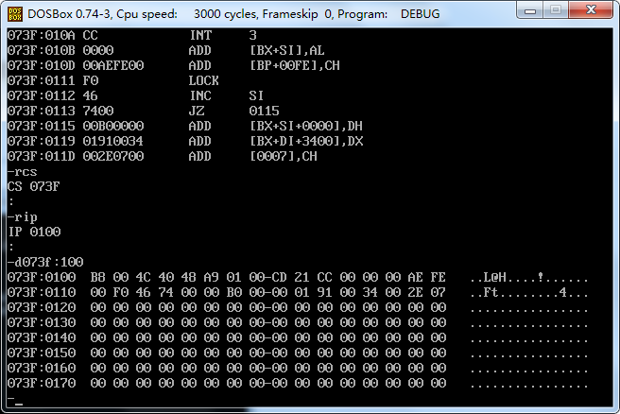
具体要求和说明
.
2、d命令，任意地址以内存映象方式显示内存中的信息
如d073f:100

Slide 8
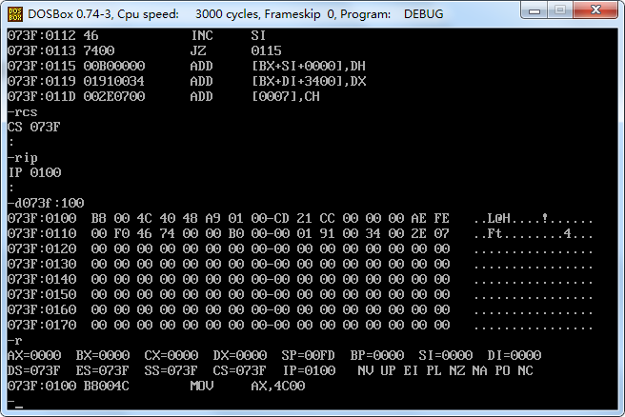
具体要求和说明
.
3、r命令，显示所有寄存器内容， 再加上字母标志位状态以及要执行的下一条指令。
如r

Slide 9
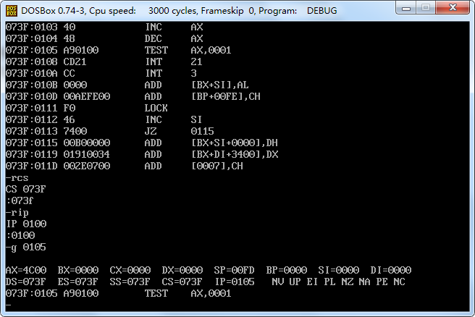
具体要求和说明
.
3、g命令，执行正在调试的程序，当达到断点时停止执行， 并且显示寄存器标志和下一条要执行的命令。
1、rcs
2、rip
3、g 0105

Slide 10
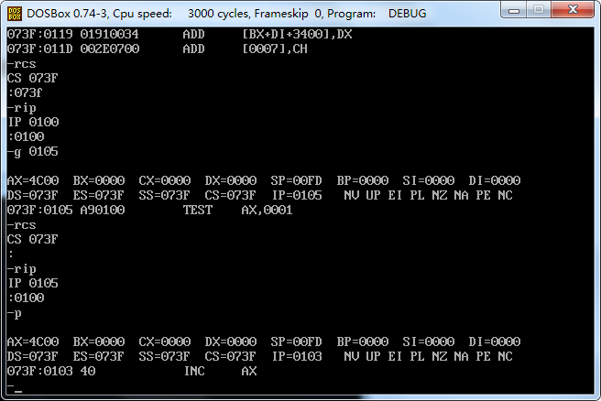
具体要求和说明
.
3、p命令，在执行一条子程序调用指令。
1、rcs
2、rip
3、p

